Slide 1
第一章 质点运动学
许清池
xuqingchi@xmu.edu.cn
Notes:
运动学是从几何的观点来描述物体的运动，即研究物体的空间位置随时间的变化关系，不涉及引发物体运动和改变运动状态的原因。

Slide 2
力学
物体间的相互作用称为力
研究物体机械运动及其规律的学科。
机械运动
一个物体相对于另一个物体的空间位置随时间发生变化；或一个物体的某一部分相对于其另一部分的位置随时间而发生变化的运动。

Slide 3
经典力学：运动学、动力学和静力学
运动学
研究物体在空间的位置随时间的变化规律以及运动的轨道问题，而并不涉及物体发生机械运动的变化原因。
动力学
以牛顿运动定律为基础，研究物体在力的作用下运动的规律。
静力学
是理论力学的一个分支，研究质点系受力作用时的平衡规律，平衡是物体机械运动的特殊形式。

Slide 4
目录
参考系、坐标系、物理模量
质点运动的描述
加速度的切向和法向分量，圆周运动
相对运动

Slide 5
1. 参考系、坐标系、物理模量
一、运动的绝对性和相对性
例如，观察表明：
v_{地日}＝30 kms⁻¹，v_{日银}＝250 kms⁻¹，v_{银银}＝600 kms⁻¹
这说明，一切运动都是绝对的，因此只有讨论相对意义上的运动才有意义。
恩格斯：单个物体的运动是不存在的，只有在相对的意义下才可以谈运动

Slide 6
二、参考系
为描述物体的运动而选择的标准物叫做参考系.
选取的参考系不同，对物体运动情况的描述不同，这就是运动描述的相对性.
参考系的选取原则：最简单、最方便

Slide 7
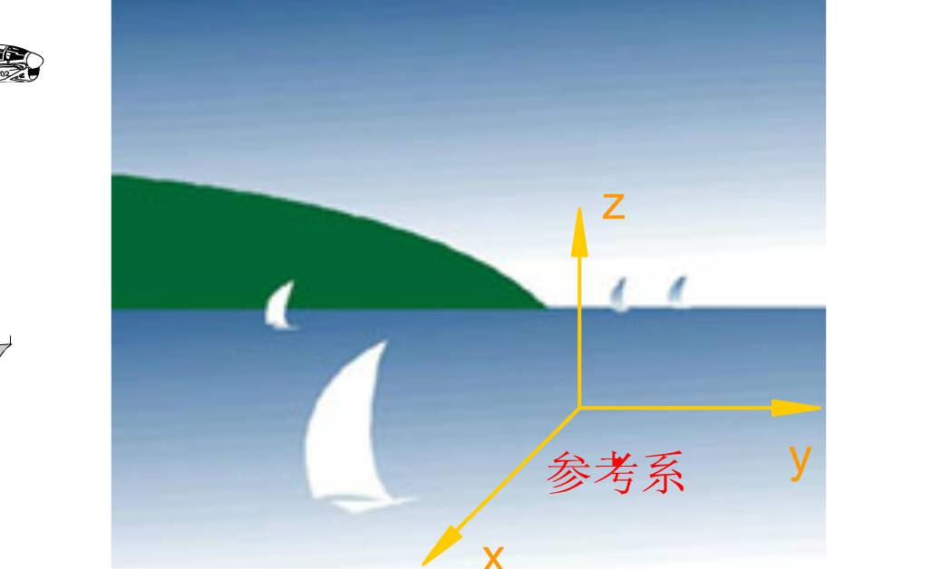

Slide 8
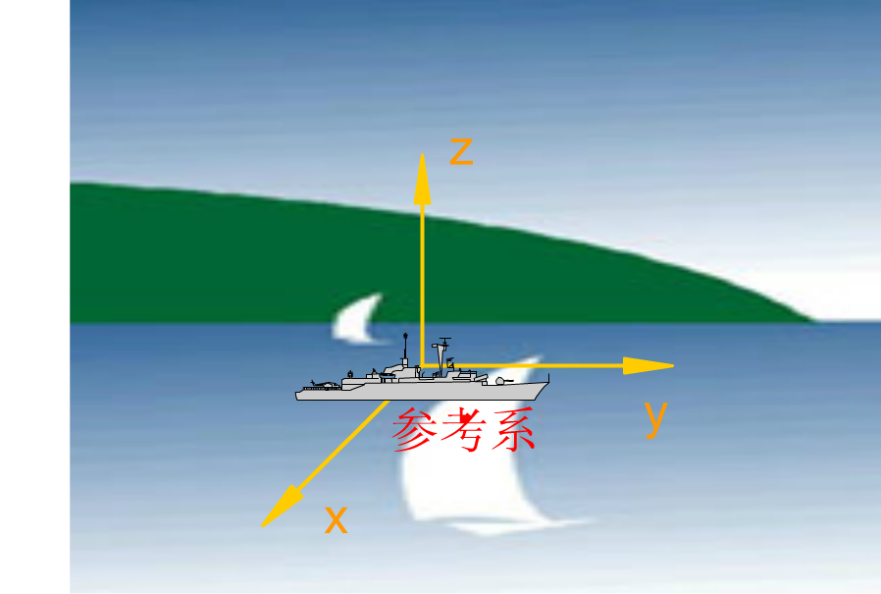

Slide 9

参照物的选择

Slide 10
三、坐标系
为了定量的描述物体的运动，在选定的参考系上建立的带有标尺的数学坐标,简称坐标系。坐标系是固结于参考系上的一个数学抽象。
常用的有直角坐标系、极坐标系、自然坐标系、球面坐标系或柱面坐标系等。
z
p
角向
径向
o
P
P
y
O
极轴
O
x
直角坐标
极坐标系
自然坐标系

Slide 11
四、物理模型
对真实的物理过程和对象，根据所讨论的问题的基本要求对其进行理想化的简化，抽象为可以用数学方法描述的理想模型。
质点模型
质点：忽略物体的形状、大小，而看成一个具有一定质量的点.
物体的线度比它运动的空间范围小很多；
物体做平动时，物体上各部分的运动情况完全相同；

Slide 12

质点是经过科学抽象而形成的理想化的物理模型 . 目的是为了突出研究对象的主要性质 , 暂不考虑一些次要的因素 .
行星
一个物体能否被抽象为质点，关键不在于物体的大小，而在于所研究问题的性质。
可以把行星绕太阳的运动看做是质点的运动。
太阳

Slide 13
质点系：质点的集合。
刚 体：在任何外力作用下，其形状和大小完全不变的物体。
任意两质点间距离保持不变的质点系。
集合
特例
*
质点
质点系
刚体
选择合适的参考系，以方便确定物体的运动性质；
建立恰当的坐标系，以定量地描述物体的运动；
提出较准确的物理模型，以确定所提问题最基本的运动规律；

Slide 14
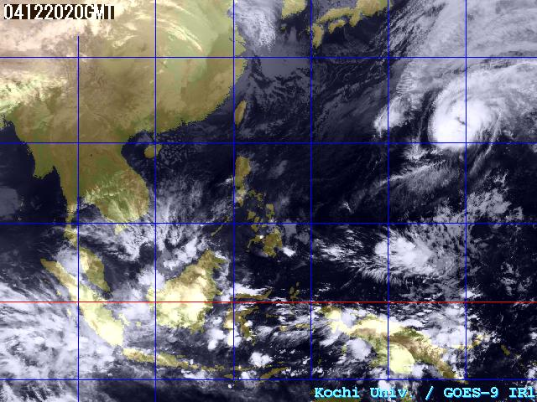
2.质点运动的描述
位置矢量与运动方程
上海
热带风暴

Slide 15
2.1 描述质点在空间的位置 —— 位置矢量
* 定义：从参考系上选定的坐标系的原点 O 指向空间 P 点的有向线段叫做 P 点的位置矢量 ，简称位矢或矢径。
P
*直角坐标描述
单位矢量：
O

Slide 16
直角坐标系中位矢的表达式：
大小：
方向：

Slide 17
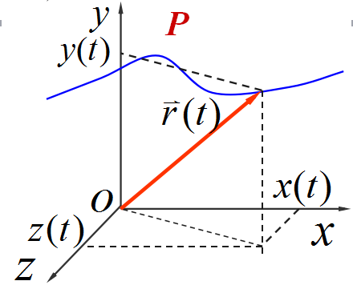


质点的运动方程
机械运动：质点的空间位置随时间变化的过程。
随时间变化的函数 称为质点的运动方程:
在直角坐标系中，质点运动方程的具体形式为：
质点运动的轨道方程
轨道：质点在空间的运动路径---直线运动、曲线运动
消去参数 t
质点运动的轨道方程
分量式

Slide 18
例1.1 已知某质点的运动方程为 , ， ，求质点的轨道方程。
例1.2 质点作平面曲线运动，已知ｘ=3t m, y=(1-t²) m. 求：（1）质点运动的轨道方程；（2）t = 3 s时的位矢；

Slide 19
2.2 位移
B
B
A
A
经过时间间隔 后, 质点位置矢量发生变化,把 由始点 A 指向终点 B 的有向线段 称为点 A 到 B 的位移矢量 , 简称位移.
位移矢量
末位矢
初位矢
位矢增量

Slide 20
若质点在二维空间中运动
B
A
位移
若质点在三维空间中运动
位移的大小为
路程（ ）: 质点实际运动轨迹的长度.

Slide 21
位移的物理意义
A)确切反映物体在空间位置的变化,与路径无关，只决定于质点的始末位置.
B）反映了运动的矢量性和叠加性.
注意
位矢长度的变化
21

Slide 22
讨论
位移与路程
（A）P₁P₂ 两点间的路程是不唯一的,可以是 或 而位移 是唯一的.
（B）一般情况,位移大小不等于路程.
（C）什么情况 ？
不改变方向的直线运动; 当 时 .
（D）位移是矢量,路程是标量.

Slide 23
2.3 速度
1）平均速度
B
在 时间内,质点从点A运动到点B,其位移为:
A
时间内, 质点的平均速度
或
平均速度 与 同方向.
平均速度大小

Slide 24
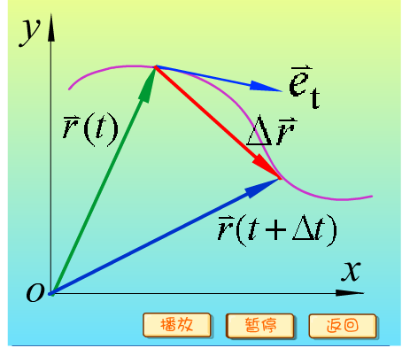
2）瞬时速度
当 时平均速度的极限值叫做瞬时速度，简称速度
当 时，
速度是位矢对时间的一阶导数，其方向沿轨道上质点所在处的切线，指向前进的一侧。

Slide 25
若质点在二维空间中运动,其速度为
若质点在三维空间中运动,其速度为
瞬时速率：速度 的大小称为速率

Slide 26
平均速率
B
瞬时速率
A
讨论
一运动质点在某瞬时位于矢径 的端点处，其速度大小为
（A）
（B）
（B）
（B）
（C）
（D）

Slide 27
讨论
（1）
一般情况下，平均速度的大小不等于平均速率
（2）
速度的大小等于速率

Slide 28
（3）
O
位矢时间变化率（速度）的大小
位矢大小的时间变化率

Slide 29
例2：已知:
求: 2秒末速度的大小
解一:

Slide 30
解二:
判断正误并说明理由
解一错误，解二正确！

